Slide 1
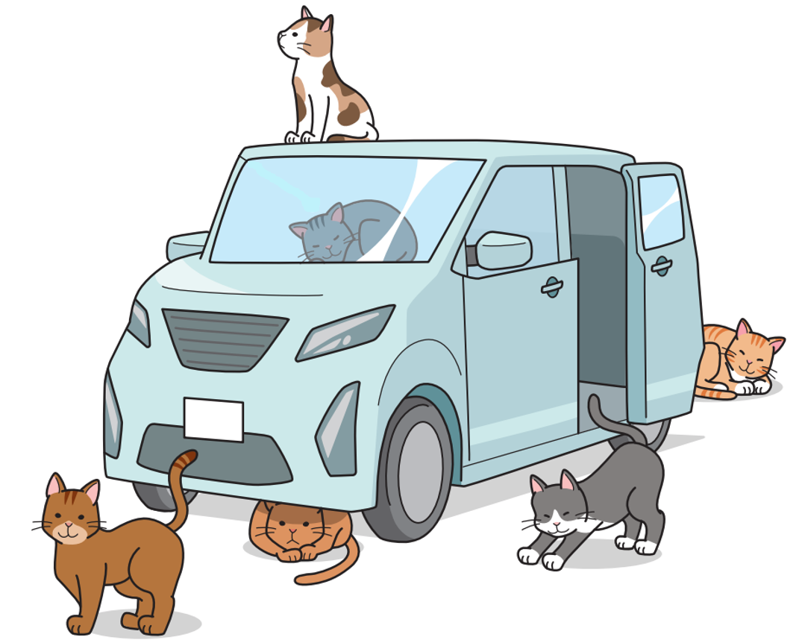

Slide 2
入門第14課2【位置(いち) ទីតាំង】
a. 上(うえ) លើ

Slide 4
入門第14課2【位置(いち) ទីតាំង】
b. 下(した) ក្រោម

Slide 6
入門第14課2【位置(いち) ទីតាំង】
c. 前(まえ) មុខ

Slide 8
入門第14課2【位置(いち) ទីតាំង】
d. 後ろ(うしろ) ក្រោយ

Slide 10
入門第14課2【位置(いち) ទីតាំង】
e. 中(なか) ក្នុង

Slide 12
入門第14課2【位置(いち) ទីតាំង】
f. 横(よこ) ចំហៀង

Slide 13
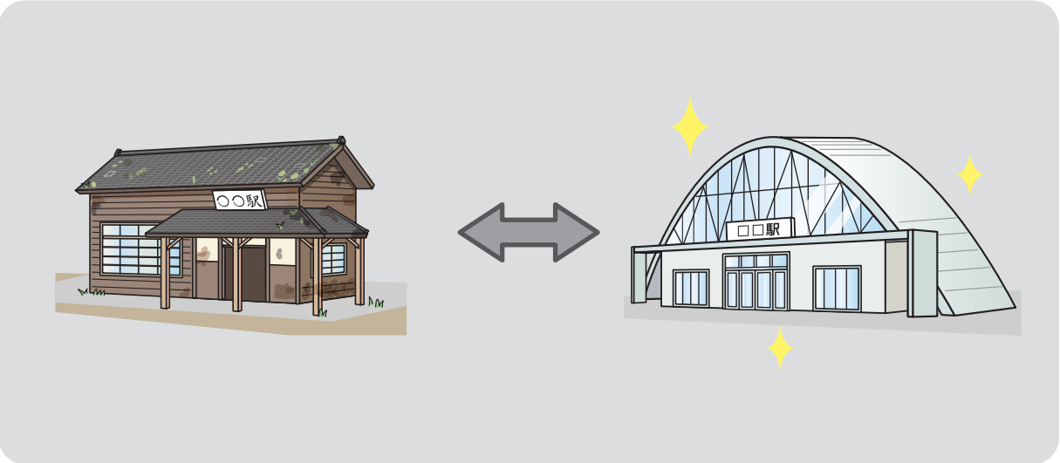

Slide 14
入門第14課3【どんなところ？ តើវាជាកន្លែងបែបណា?】
a. 古い(ふるい) ចាស់

Slide 16
入門第14課3【どんなところ？ តើវាជាកន្លែងបែបណា?】
b. 新しい(あたらしい) ថ្មី

Slide 17
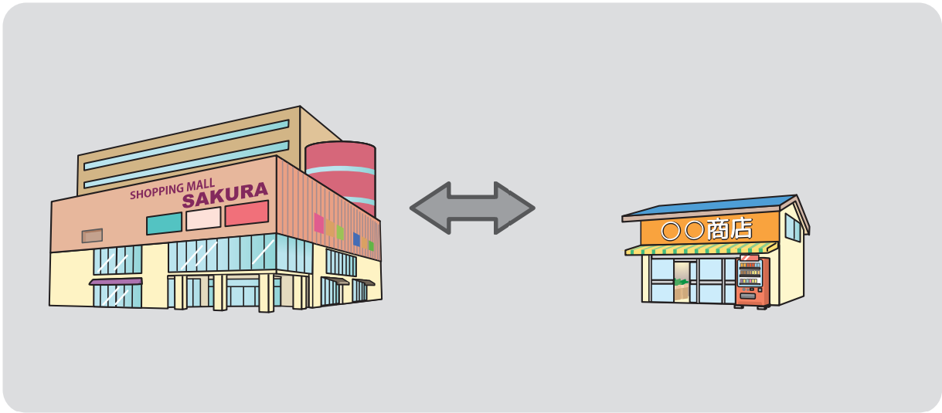

Slide 18
入門第14課3【どんなところ？ តើវាជាកន្លែងបែបណា?】
c. 大きい(おおきい) ／大きな(おおきな) ធំ

Slide 20
入門第14課3【どんなところ？ តើវាជាកន្លែងបែបណា?】
d. 小さい(ちいさい) ／小さな(ちいさな) តូច

Slide 21
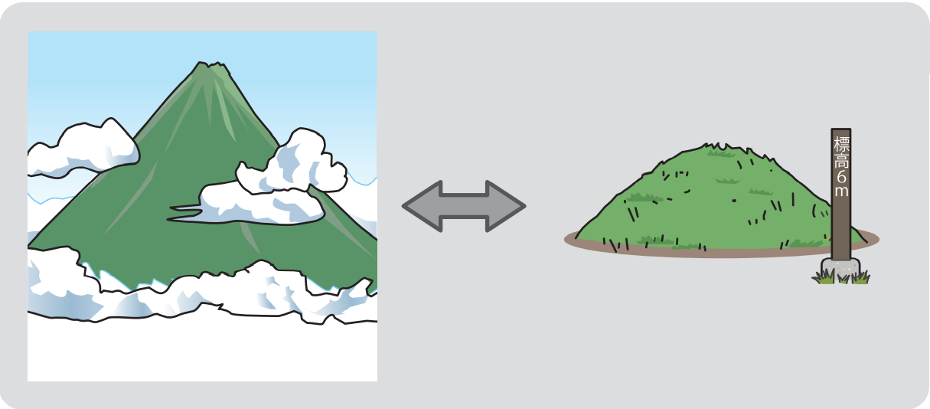

Slide 22
入門第14課3【どんなところ？ តើវាជាកន្លែងបែបណា?】
e. 高い(たかい) ខ្ពស់

Slide 24
入門第14課3【どんなところ？ តើវាជាកន្លែងបែបណា?】
f. 低い(ひくい) ទាប

Slide 25
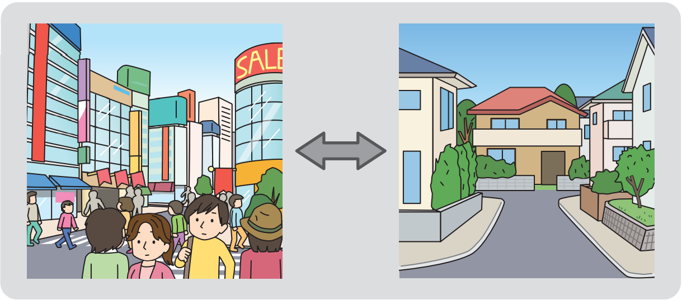

Slide 26
入門第14課3【どんなところ？ តើវាជាកន្លែងបែបណា?】
g. にぎやか (な) អ៊ូអរ

Slide 28
入門第14課3【どんなところ？ តើវាជាកន្លែងបែបណា?】
h. 静か(しずか) (な) ស្ងៀមស្ងាត់

Slide 29
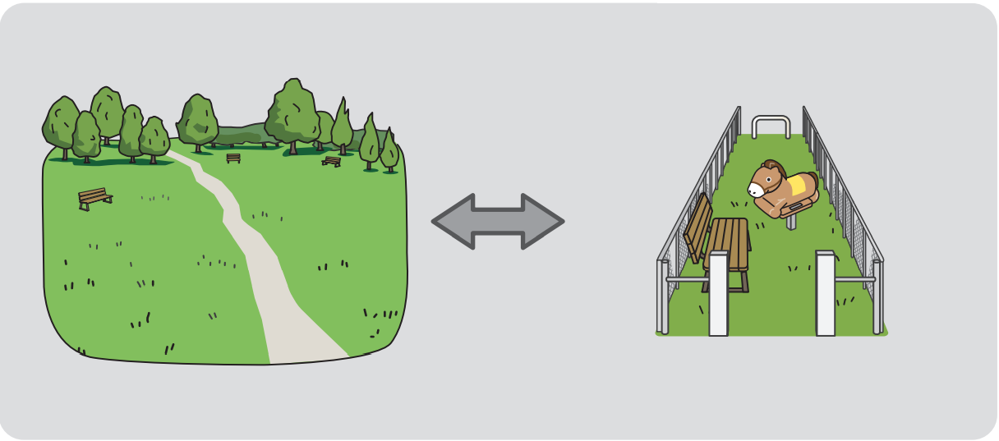

Slide 30
入門第14課3【どんなところ？ តើវាជាកន្លែងបែបណា?】
i. 広い(ひろい) ទូលាយ

Slide 32
入門第14課3【どんなところ？ តើវាជាកន្លែងបែបណា?】
j. せまい ចង្អៀត

Slide 33
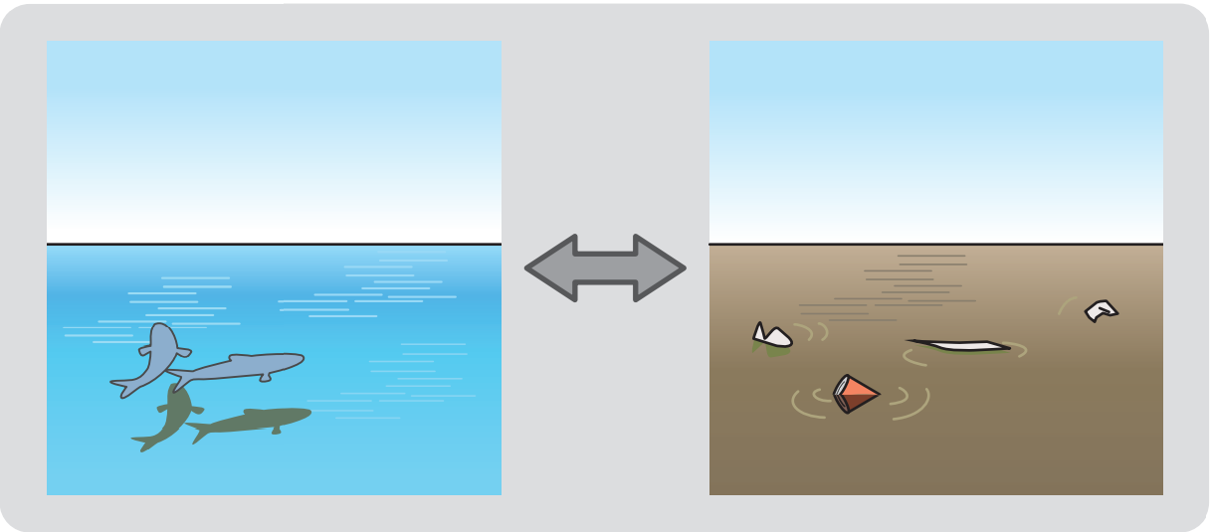

Slide 34
入門第14課3【どんなところ？ តើវាជាកន្លែងបែបណា?】
k. きれい (な) ស្អាត

Slide 36
入門第14課3【どんなところ？ តើវាជាកន្លែងបែបណា?】
l. きたない កខ្វក់

Slide 37


